Slide 1
高并发秒杀系统设计
报告人：李怿铭

Slide 2
目录
CONTENT
背景介绍
战略
战术
Q&A
PART ONE
PART TWO
PART THREE
PART SIX

Slide 3
背景
PART ONE

Slide 4
全站流量升高
秒杀活动的关注和预热引起全站访问量增加，使全站各个部分访问和请求流量上升。2019年拼多多双十一全天订单2000+QPS
秒杀请求峰值明显
秒杀活动的倒计时结束秒杀瞬间，瞬间脉冲峰值，2018年天猫双十一0点订单峰值40W+QPS
容易造成资损
高价值商品的秒杀活动，比如9快9秒杀iphone,汽车，一旦形成超卖会造成严重的资损。

Slide 5
战略
PART TWO

Slide 6
热点感知
压测
应急方案
业务数据
技术埋点
读压测
写压测
强弱依赖降级策略
系统指标监控
资源隔离
限流
系统隔离
存储资源隔离
单机维度
动态调整

Slide 7
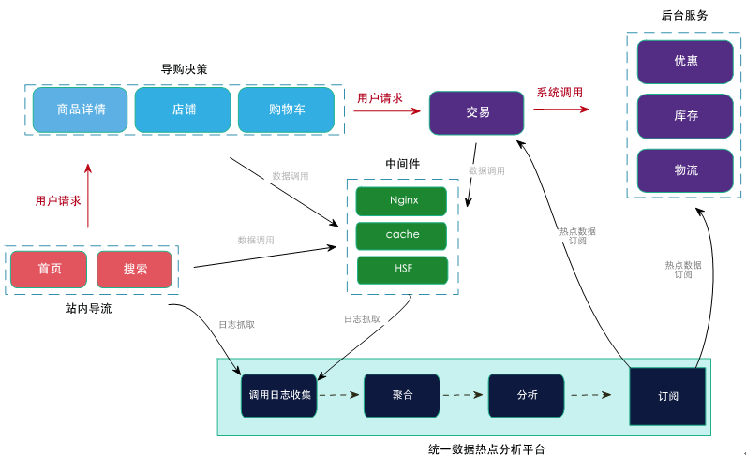
热点感知
业务数据
技术埋点

Slide 8
资源隔离
系统隔离
秒杀逻辑和非秒杀分应用部署，流量隔离互不影响
存储资源隔离
避免热点资源叠加，导致负载不均衡

Slide 9
压测
读压测
业务低峰期，避免影响线上业务
写压测
压测标、影子表、中间件流量识别

Slide 10
限流
单机维度
单机设置阈值，计算集群总量
动态配置
实现原理:AOP Semaphore / RateLimiter

Slide 11
应急方案
指标监控
业务指标
系统指标
应用本身、中间件、存储资源

Slide 12
应急方案
强弱依赖降级策略
和限流息息相关，根据业务目标制定降级策略，确保核心链路正常，整理降级开关
强依赖 | 弱依赖
生成订单号 | 风控
查询商品信息 | 查询是否配置运费的省份
查询活动价 | 查询商品标签
查询用户相关信息 | 生成订单快照
校验团单 | 库存资源回滚任务
校验订单创单 | 限购资源回滚任务
校验MKT
创单扣库存
下单用券
保存订单

Slide 13
战术
PART THREE

Slide 14
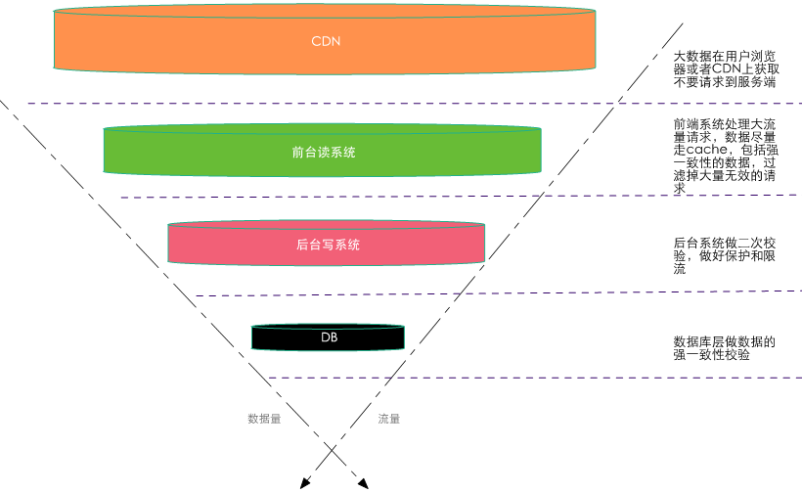
读
缓存
多级缓存，流量分布呈漏
斗型
动静分离
获取数据最小化
数据热点
热点数据特殊处理

Slide 15
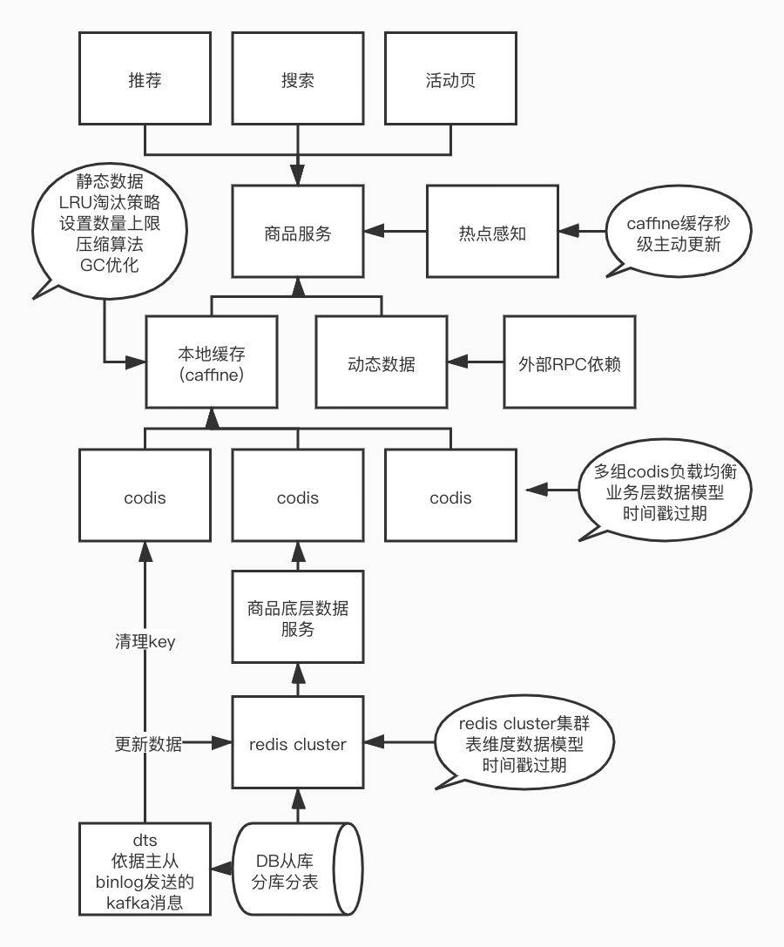
商品列表、商详
缓存
多级缓存，流量分布呈漏
斗型
动静分离
获取数据最小化
数据热点
热点数据特殊处理

Slide 16
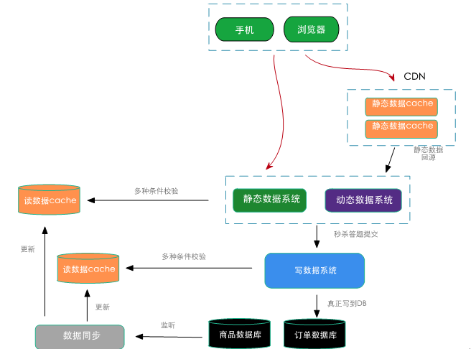
写
水平扩展
核心写操作对缓存敏感，
对硬件自身吞吐量要求高
削峰
业务层设计削峰
数据一致性
对读数据不做强一致性校验
对写数据进行强一致性校验
存储特性
分析存储产品原理，优化热点瓶颈

Slide 17
核心难点
MySQL行锁
分库分表解决了吞吐量问题
热点数据行锁竞争 引起的数据库性能恶化300QPS
innodb_thread_concurrency 引起详情可见参考文献
数据准确性
幂等性
防超卖

Slide 18
淘宝库存中心解决方案
start tranction;
insert into 库存流水表 ；
if affect_rows ==n then-----------------网络传输
update 库存表;
if affect_rows>=n;then---------------网络传输
select * from 库存表;
commit;
else
减库存失败,rollback;
else
rollback;
1.通过事务库存流水表保证幂等性
2.乐观锁防超卖
3.MySQL二次开发提升行锁性能

Slide 19
淘宝库存中心解决方案
start tranction;
insert ROLLBACK_ON_FAIL QUEUE_ON_PK :id into ipm_inventory_detail_0000( id, opt_type,
opt_num, inventory_id, user_id, item_id, sku_id,bizorderid, childbizorderid, quantity, gmt_create,
gmt_modified, status, version, time_out, time_number, opt_gmt_create,area_id, feature, flag,
store_code, reserved_by_cache, store_quantity, reserved_quantity ) values( :v_id, '901',:v_opt_num,
'200060000005431352', 1640350003, 16441266176, 0, '1370761289618','19101339145067259', '2',
now(), now(), '1', '0', null, '0', now(), '0', null, '2', 'IC', 1, null, null);
update COMMIT_ON_SUCCESS ROLLBACK_ON_FAIL TARGET_AFFECT_ROW 1 ipm_inventory_0000
set quantity=quantity-0, version=version+1, gmt_modified=now(), reserve_quantity =reserve_quantity + 2
where id=:id and item_id =:item_id and sku_id=:sku_id and quantity-2>=0;
select * from ipm_inventory_0000 where id=:id and item_id=:item_id and sku_id=:sku_id;
commit;
QUEUE_ON_PK 优化行锁性能
乐观锁确保原子性
3. 事务提交或是回滚从Java应用移交给Mysql减少了多次网络传输开销

Slide 20
拼多多库存解决方案
1.MySQL行锁
可能存在行锁竞争的情况用redis做扣减，
异步刷新MySQL
2.幂等性
Redis记录 订单id+操作类型做幂等操作
3.防超卖
库存扣减模型严格意义上不防超卖,交易链路
对高价值商品设置开团数上限，控制并发度。

Slide 21
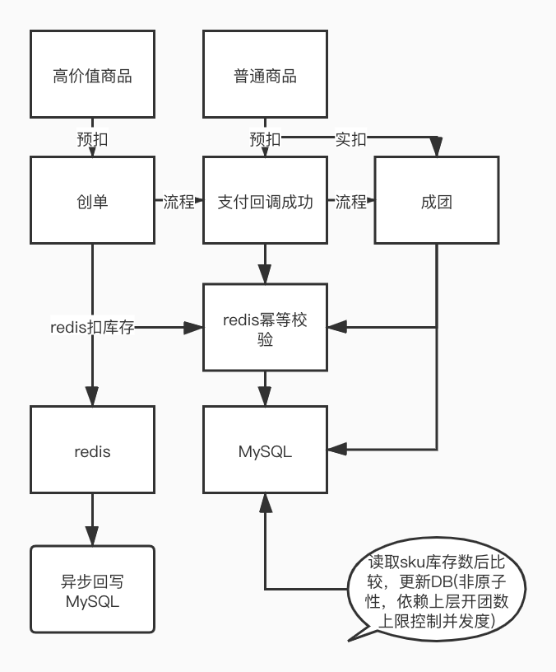
拼多多库存解决方案
主要根据业务来区分方式：
高价值商品redis单线程保证原子性，减小My
SQL行锁压力，下单阶段直接扣库存。
下单过程中三个重要阶段，下单，支付，
成团。每个阶段会停留一段时间，会有可能
累积数量之后一起扣库存导致超卖。

Slide 22
参考文档
https://blog.csdn.net/heyc861221/article/details/80122167
库存中心Db优化
库存中心高并发实践
库存中心架构变迁

Slide 23
Thanks for listening
报告人：李怿铭

